Slide 1
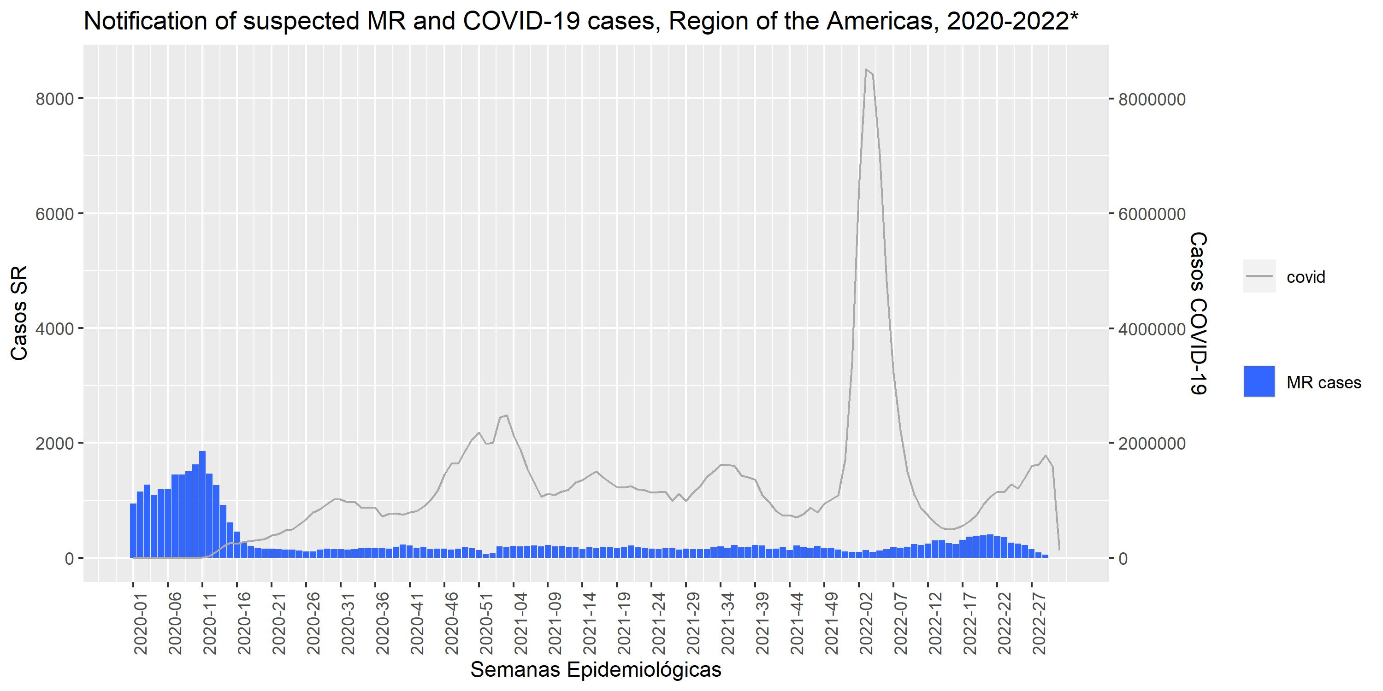
La pandemia COVID-19 impactó negativamente la notificación de casos sospechosos de sarampión y rubeola en las Américas desde el 2020 hasta la fecha*. En el 2021, el promedio anual de casos (n=6.8) se redujo en un 61% en comparación con el 2020 (18.4). Hasta la semana epidemiológica 29 del 2022, el promedio de casos es 8.4, reflejando un incremento del 49% en el número de casos sospechosos notificados en comparación con el 2021.Sin embargo, esta cifra aún sigue por debajo de los niveles observados durante el aumento regional del 2019.
SR
COVID-19
Casos SR = 41,153
Casos COVID-19= 168,912,364
* Datos hasta la semana epidemiológica 30 de 2022. | Fuente: reportes de vigilancia enviados a OPS/OMS

